Slide 1
Разработка отказоустойчивой микросервисной архитектуры для мобильного приложения по оптимизации продуктивности с интеграцией машинного обучения
Выпускная Квалификационная Работа
Миамбо Жуниор Рикардо
Научный руководитель: Сафин Руслан

Slide 2
Проблема
Современные инструменты повышения производительности разбросаны по разным приложениям
Это создает фрагментацию данных и усложняет получение ценных инсайтов
Пользователи тратят много времени на переключение между приложениями и повторный ввод данных.
Не существует единой платформы, которая объединяет все эти данные и обеспечивает комплексный анализ

Slide 3
Почему существующие решения не оправдывают ожиданий
три причины, по которым ProductiveSocial добьется успеха
Фрагментация
Отсутствие персонализации
Среднестатистический пользователь управляет 4-7 разных приложений одновременно: трекером привычек, таймером pomodoro, диспетчером задач, приложением для создания заметок, календарем и инструментом для постановки целей. Такая фрагментация создает три критические проблемы:
В традиционных приложениях применяются универсальные подходы, которые игнорируют индивидуальные различия в:
Циркадные ритмы
Хранилища данных: Каждое приложение отражает только один аспект производительности
Периоды максимальной производительности варьируются: с 6 утра до 10 утра (30%), с 10 утра до 14:00 (45%), с 14:00 до 18:00 (25%)
Переключение контекста: Управление несколькими интерфейсами сокращает фактическое время работы
Временные рамки формирования привычек
Исследования показывают, что привычки формируются за 21-66 дней в зависимости от сложности и индивидуальных факторов
Отсутствие синтеза: Невозможно выявить поведенческие паттерны, характерных для разных инструментов
Поведенческие паттерны
Отслеживание по уровню поверхности
Факторы, приводящие к успеху, оптимальная сложность задачи и предпочтения в отношении окружающей среды уникальны
Приложения регистрируют Данные но не справляются с предоставлением аналитических данных. Они отвечают на »Что вы делали?" Но не могут ответить:
Разрыв в интеллекте
→ "Когда вы наиболее продуктивны?"
Актуальные приложения фиксируются на что пользователи делают, но не могут понять почему они это делают и как можно улучшить. ProductiveSocial устраняет этот пробел, обобщая данные в полезную поведенческую аналитику.
→ "Какие привычки коррелируют с успехом?"
→ "Почему вы проваливаете определенные задания?"
→ "Как вы можете оптимизировать свой график работы?"

Slide 4
Решение
ProductiveSocial
Операционная система для самого себя
Создание единой платформы для повышения личной эффективности.
Обеспечение интегрированного и контекстно-информированного анализа данных пользователя с помощью машинного обучения.
Переход от пассивного сбора информации к активному, интеллектуальному управлению продуктивностью.

Slide 5
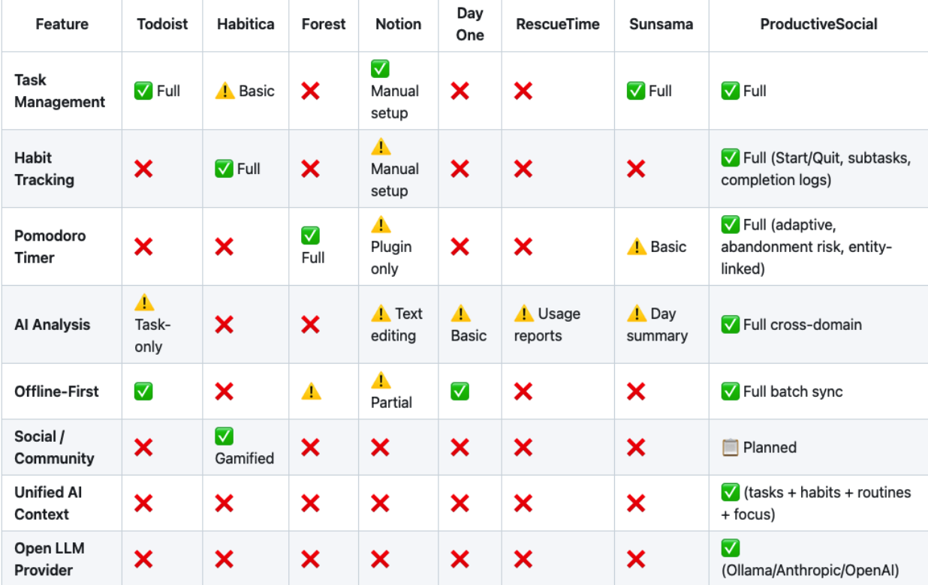

Slide 6
Постановка задачи
Реализовать базовые функции MVP: аутентификацию, управление задачами, привычками, рутинами, сеансами Pomodoro, межсервисный анализ и кредитную систему, оффлайн-синхронизация и внедрение ИИ.
Реализовать расширения всех функции и выпустить мобильное приложение.
Реализовать социальные функции, ии-журнал и собственные ML-модели

Slide 7
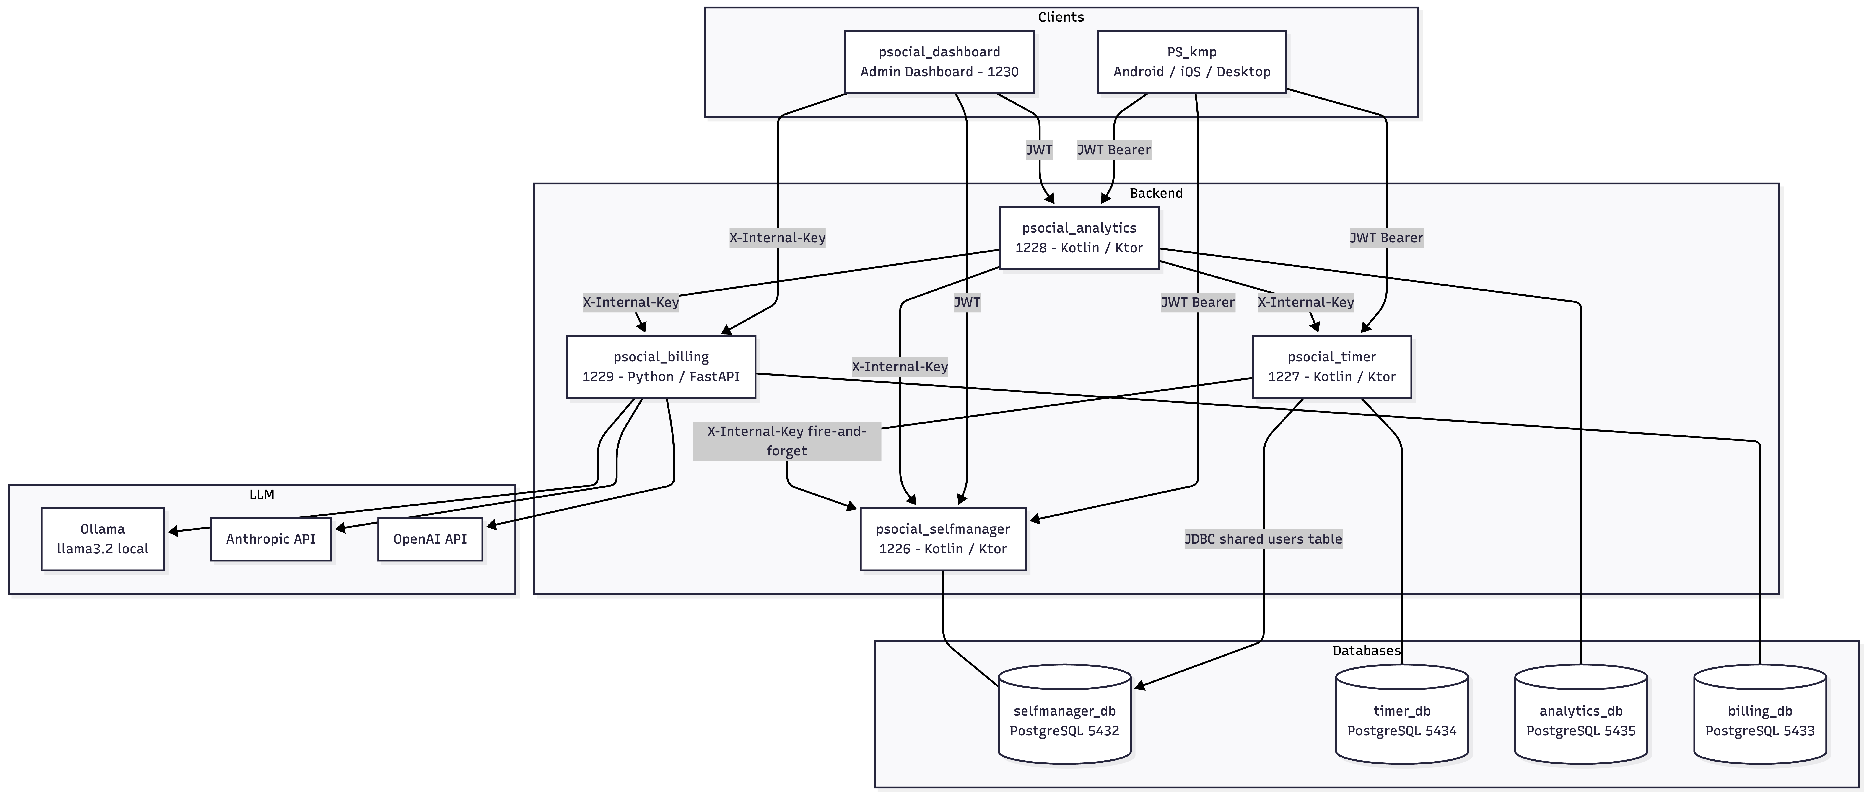
Архитектура

Slide 8
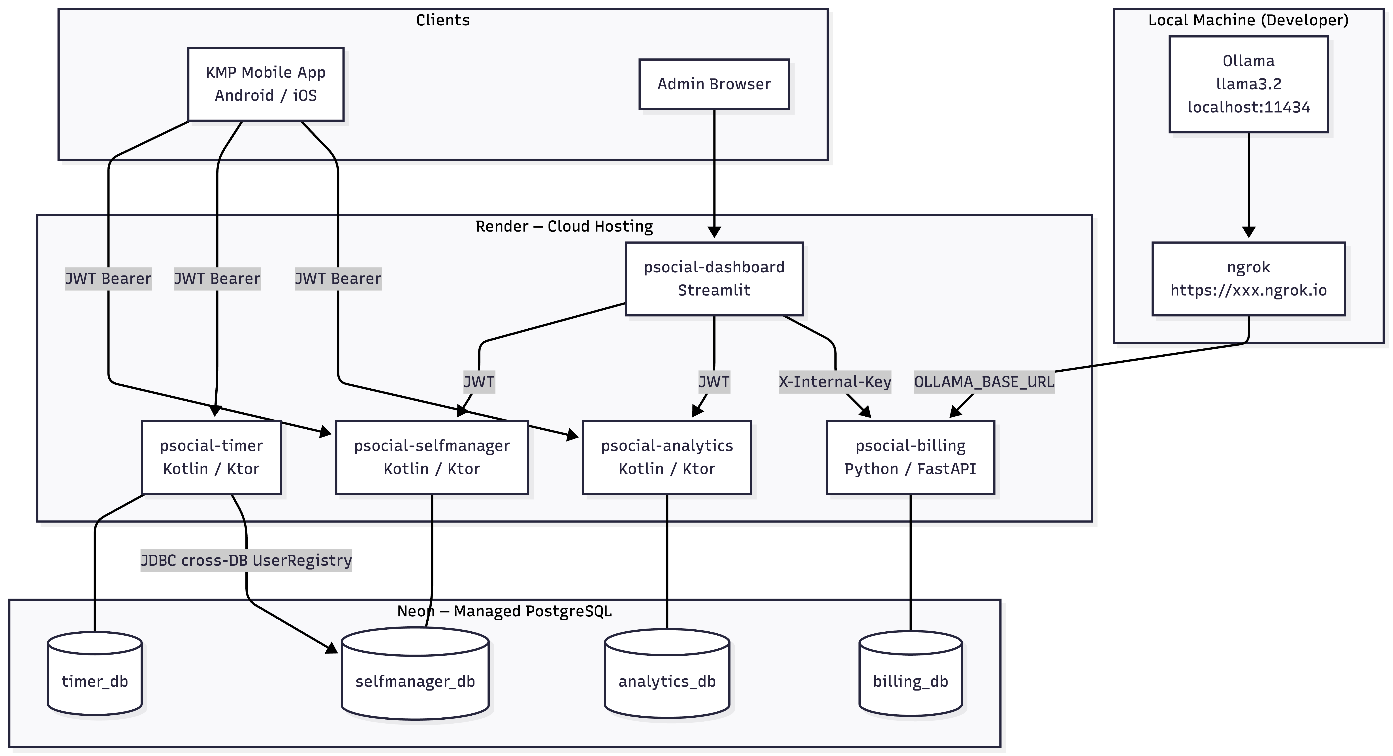
Архитектура

Slide 9
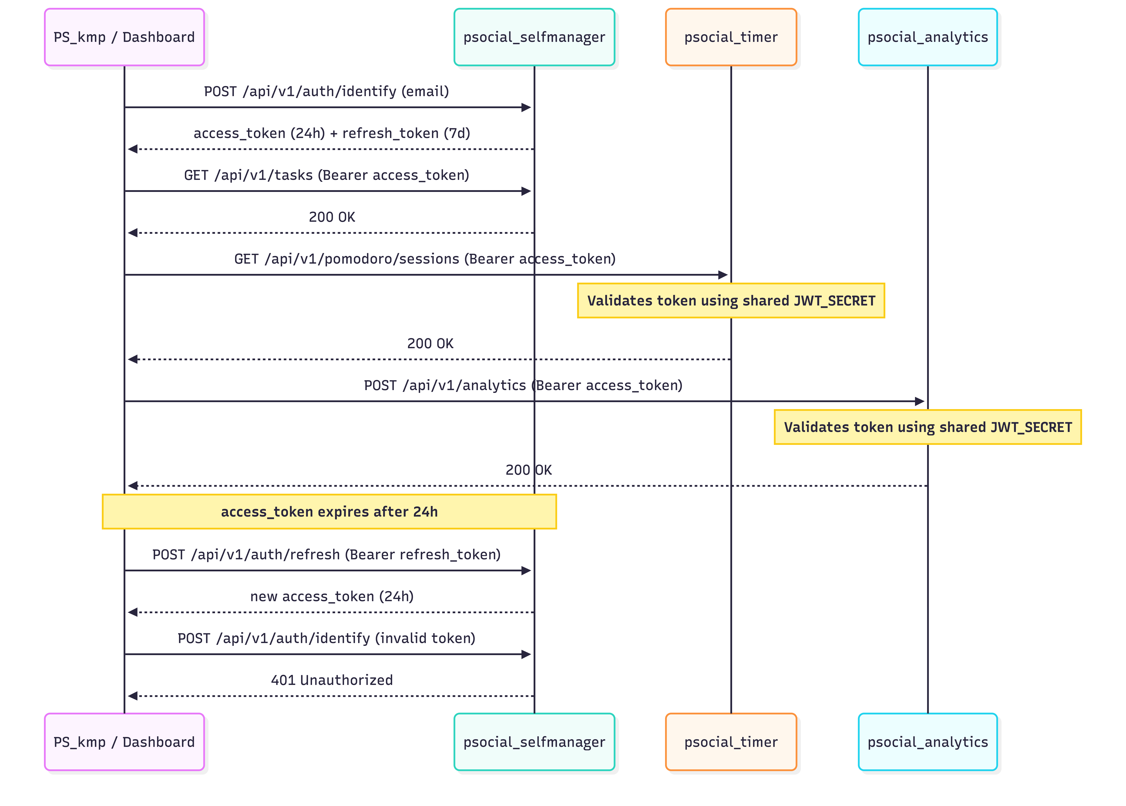
Архитектура MVP

Slide 10
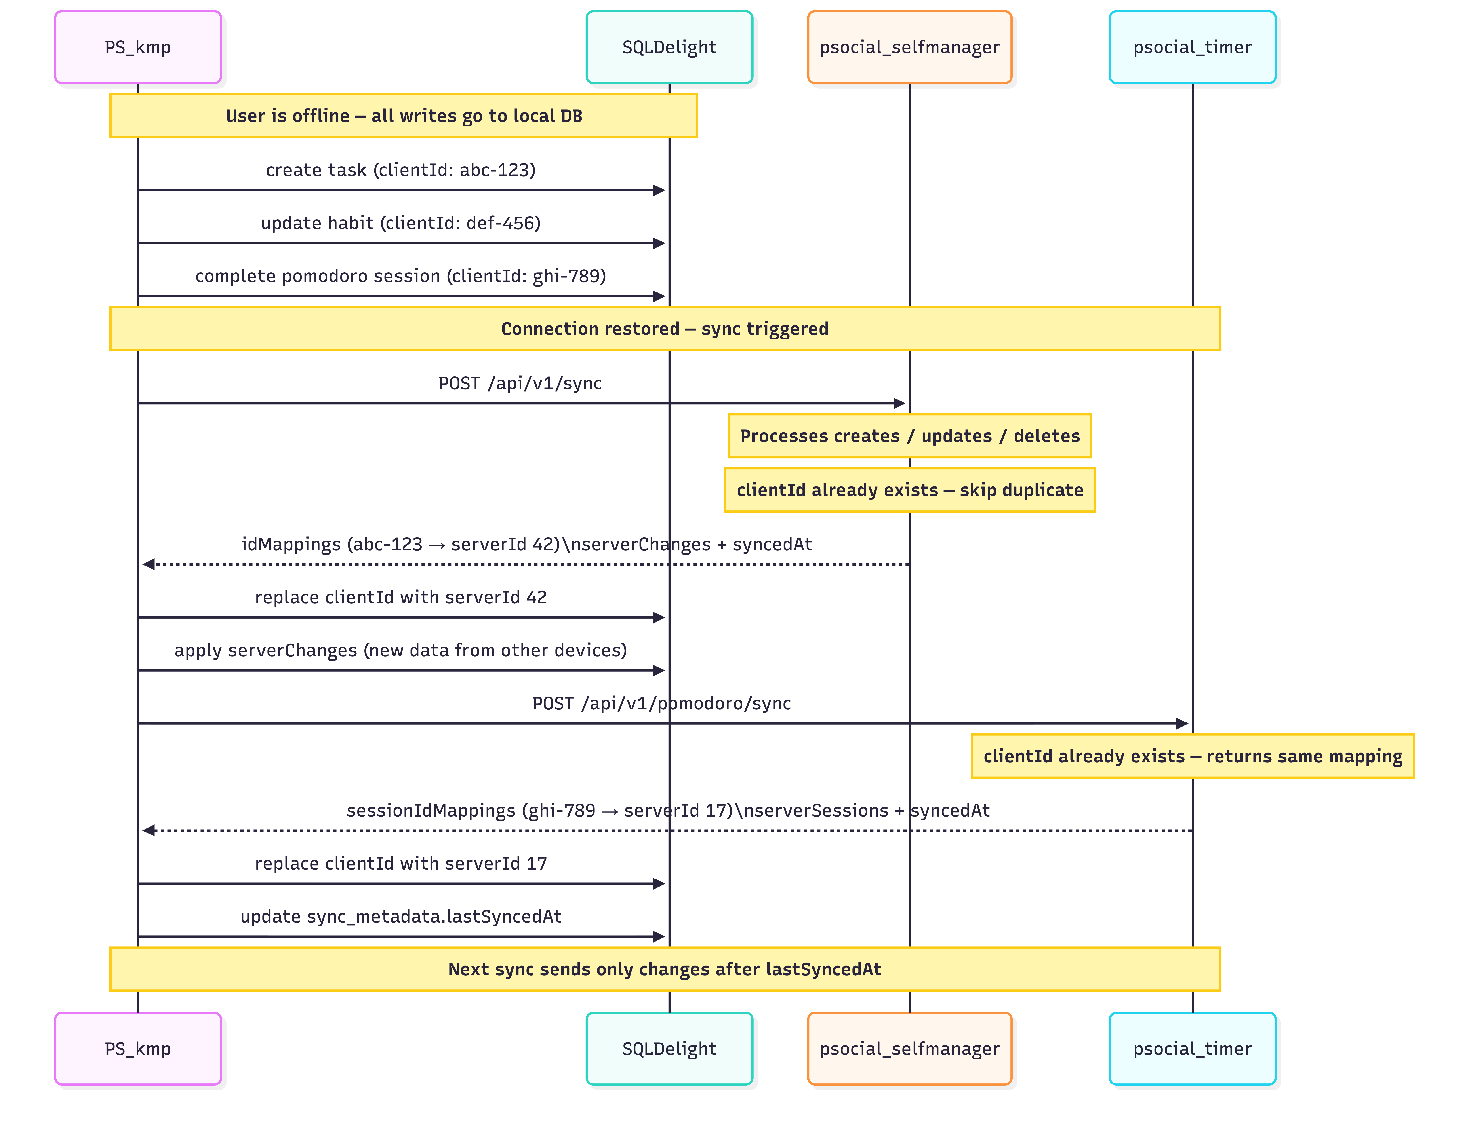
Архитектура MVP

Slide 11
Реализованные функции
Аутентификация: вход по email, JWT-токены, безопасный вход и выход
Инструменты продуктивности: задачи, привычки, рутины, таймер Помодоро (связанный с объектами)
Обмен данными и интеграция: обмен данными в реальном времени между модулями
Аналитика на базе ИИ: междоменные инсайты, персонализированные рекомендации, разные типы анализа
Система кредитов: управление кредитами, автоматическое списание, приветственный бонус
Мобильное приложение с офлайн-режимом: локальное хранилище, синхронизация.
Дашборды: административные и пользовательские интерфейсы (Streamlit) для мониторинга и анализа

Slide 12

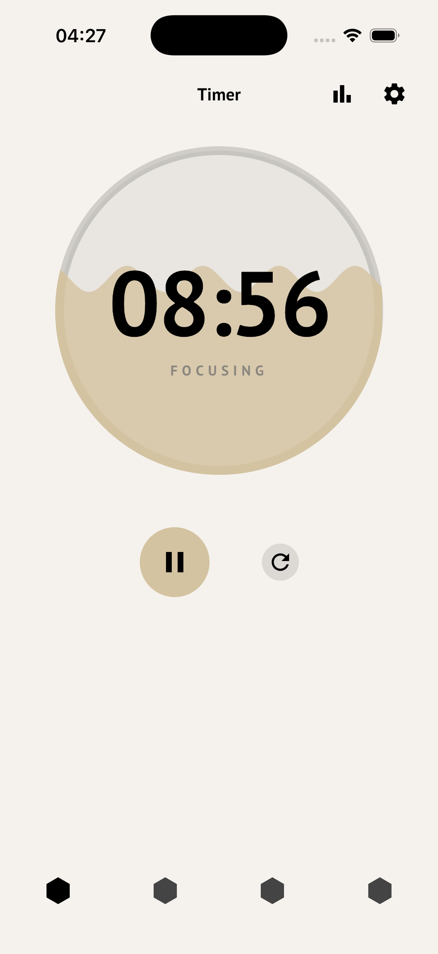
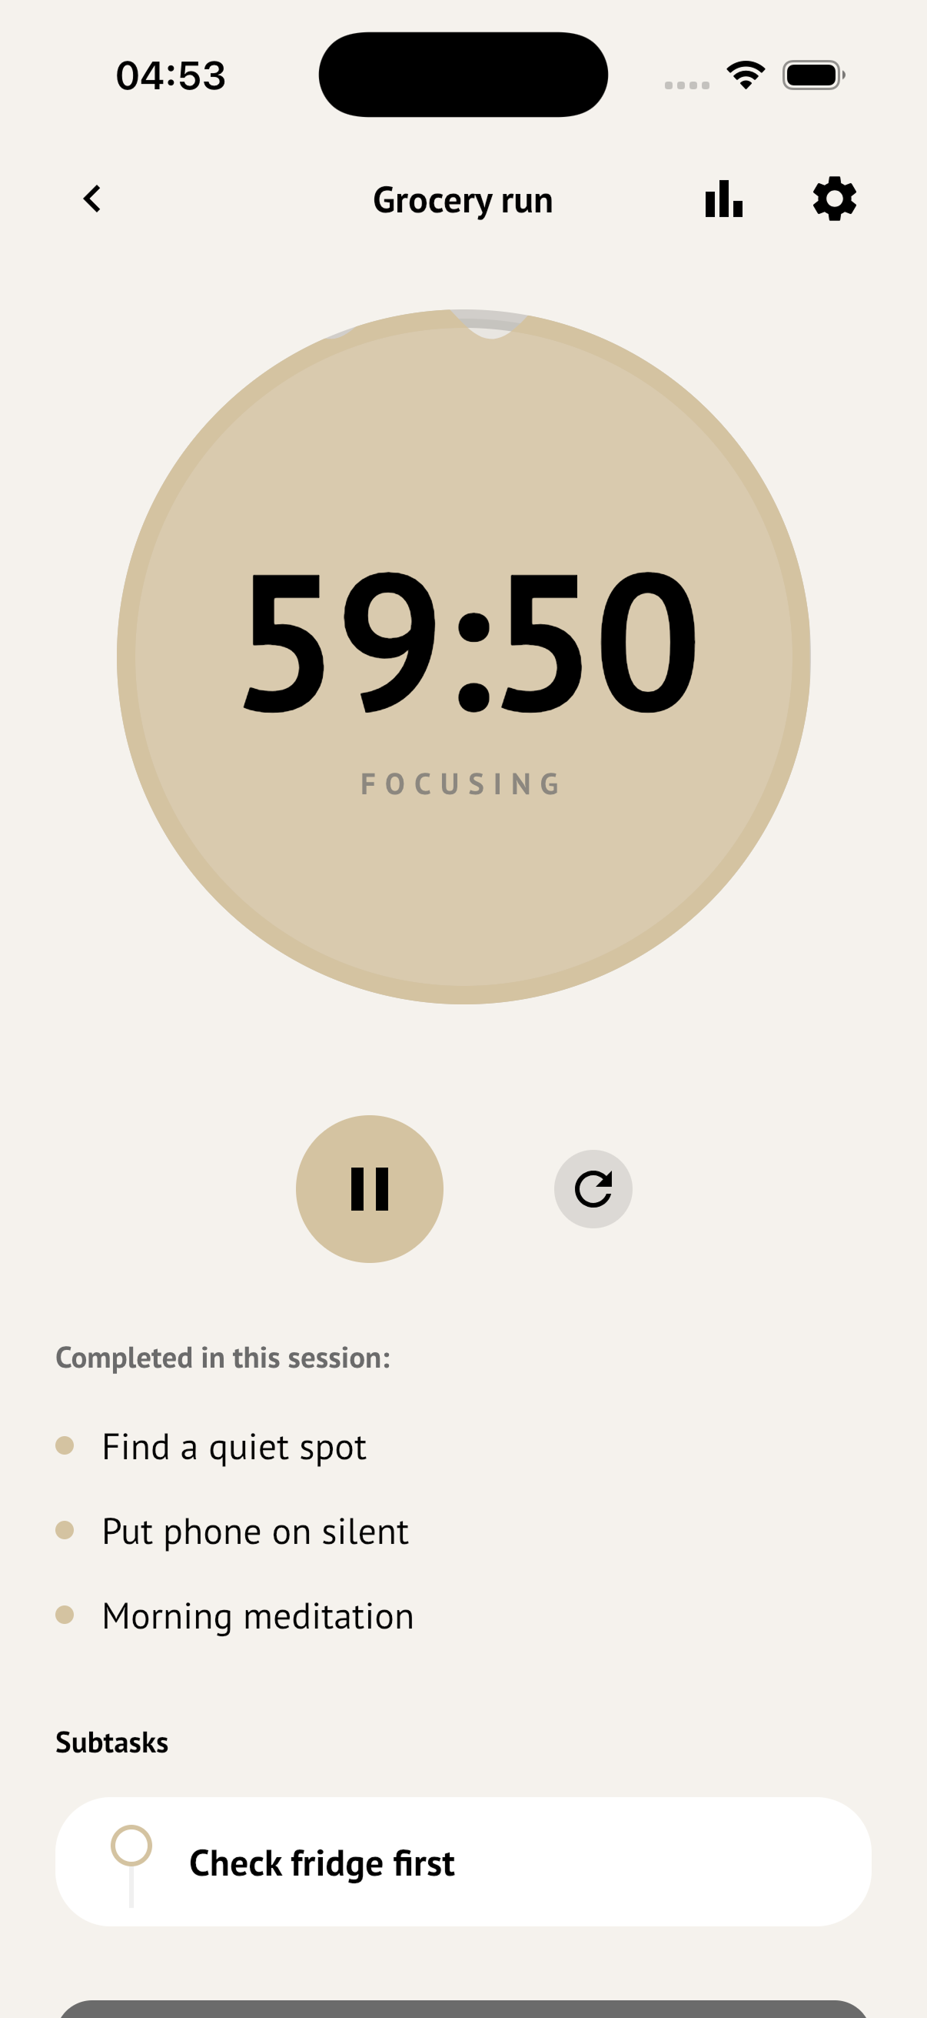
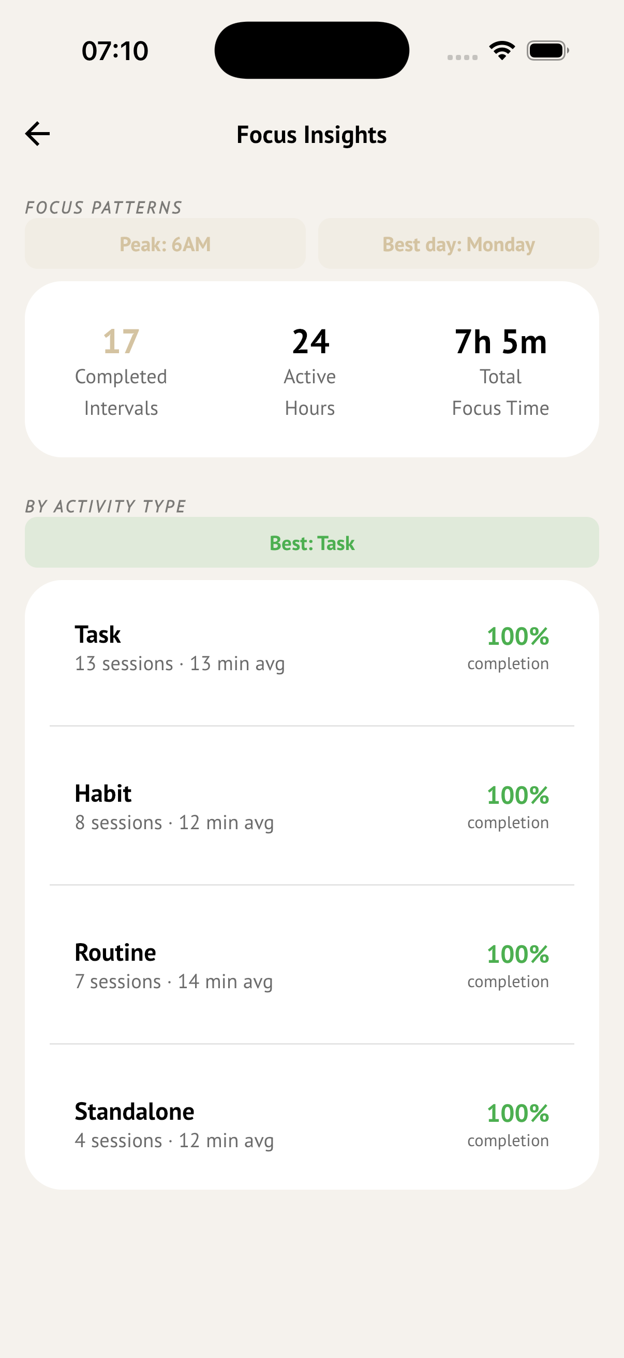
Актуальный дизайн приложения

Slide 13
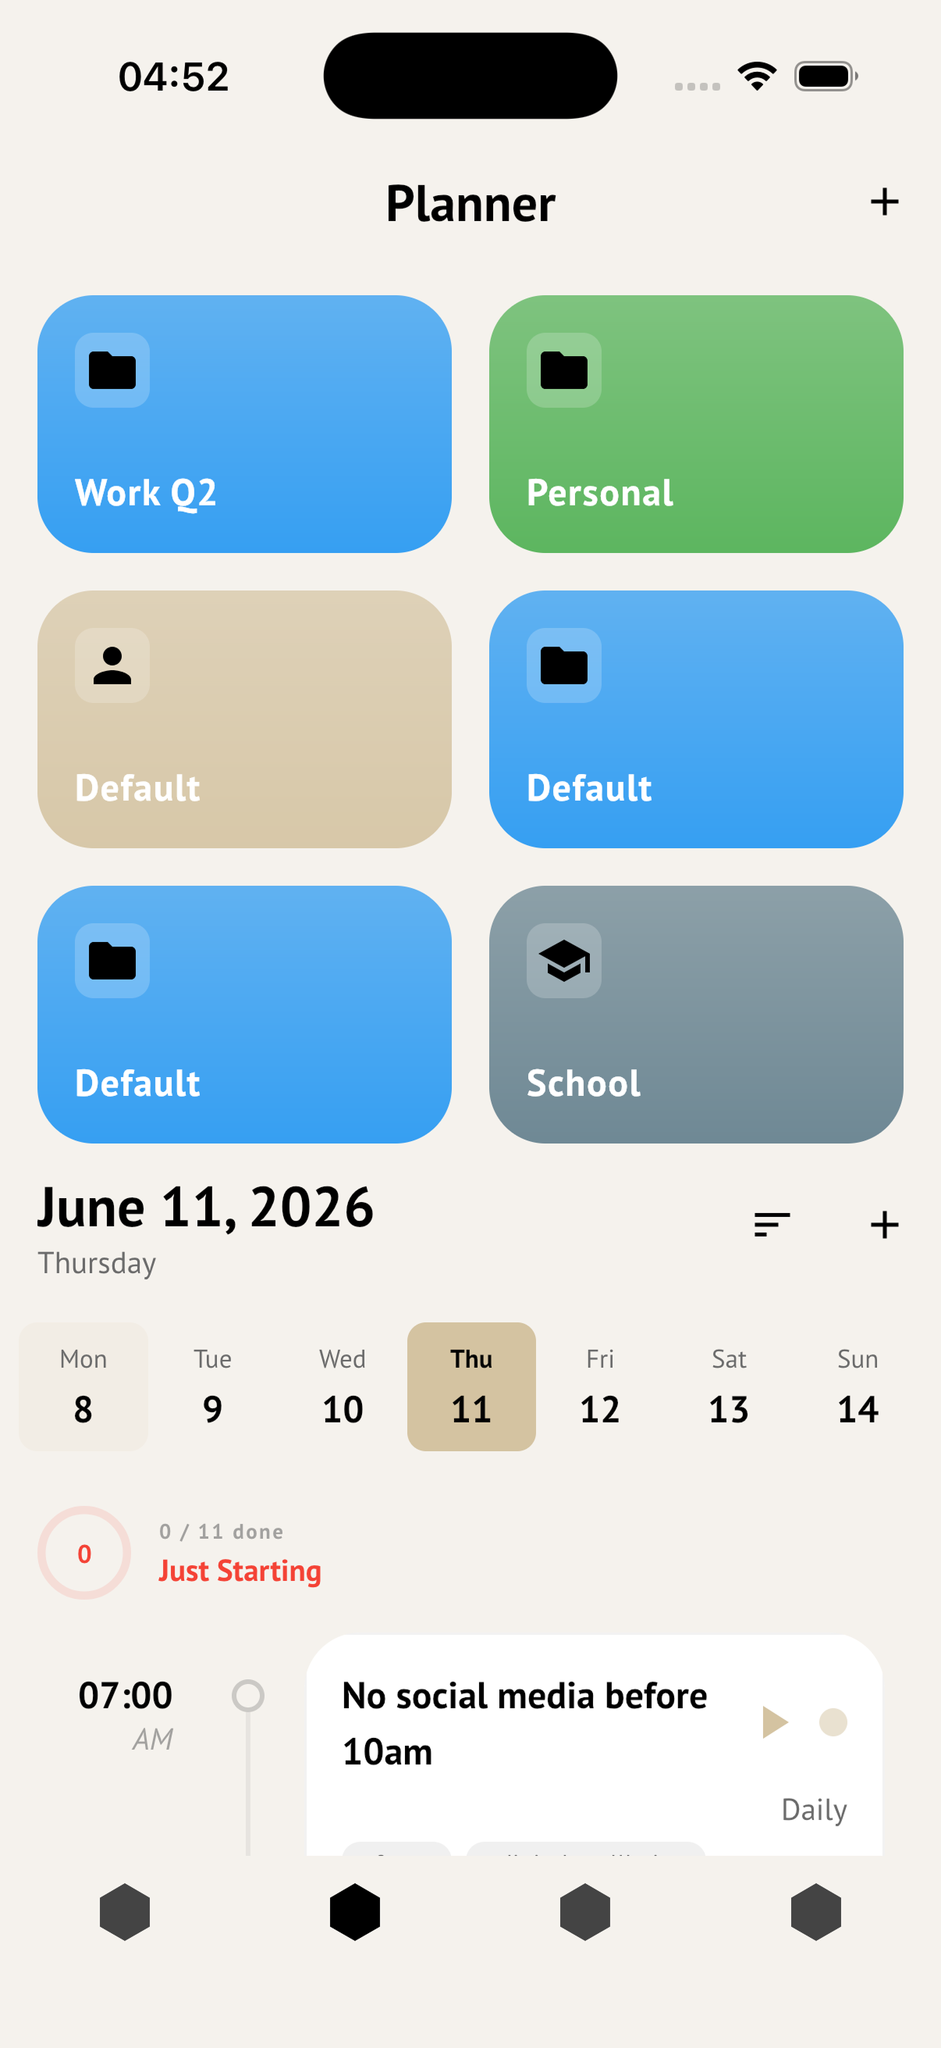
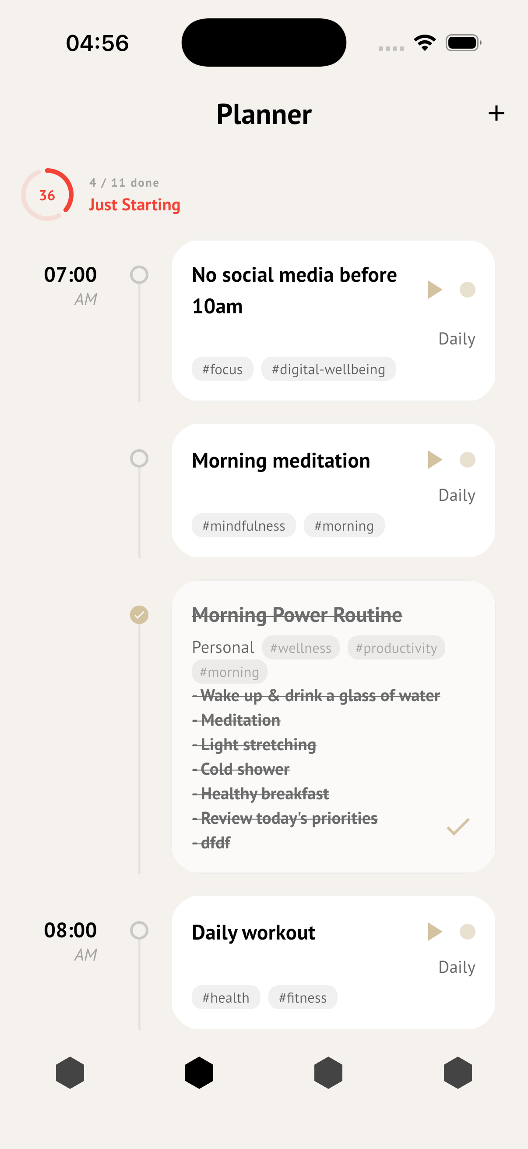
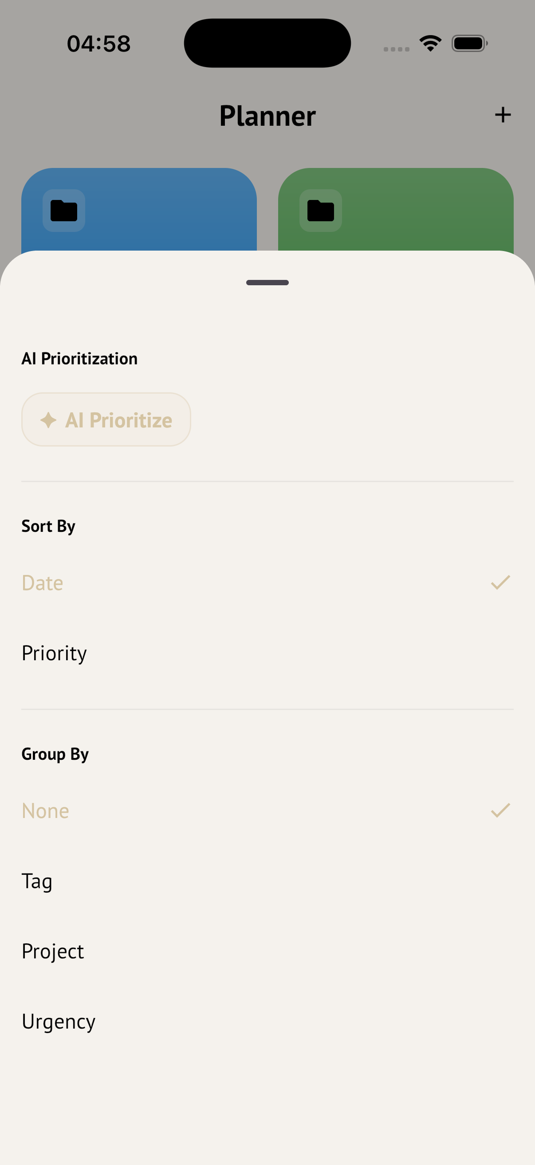
Актуальный дизайн приложения

Slide 14
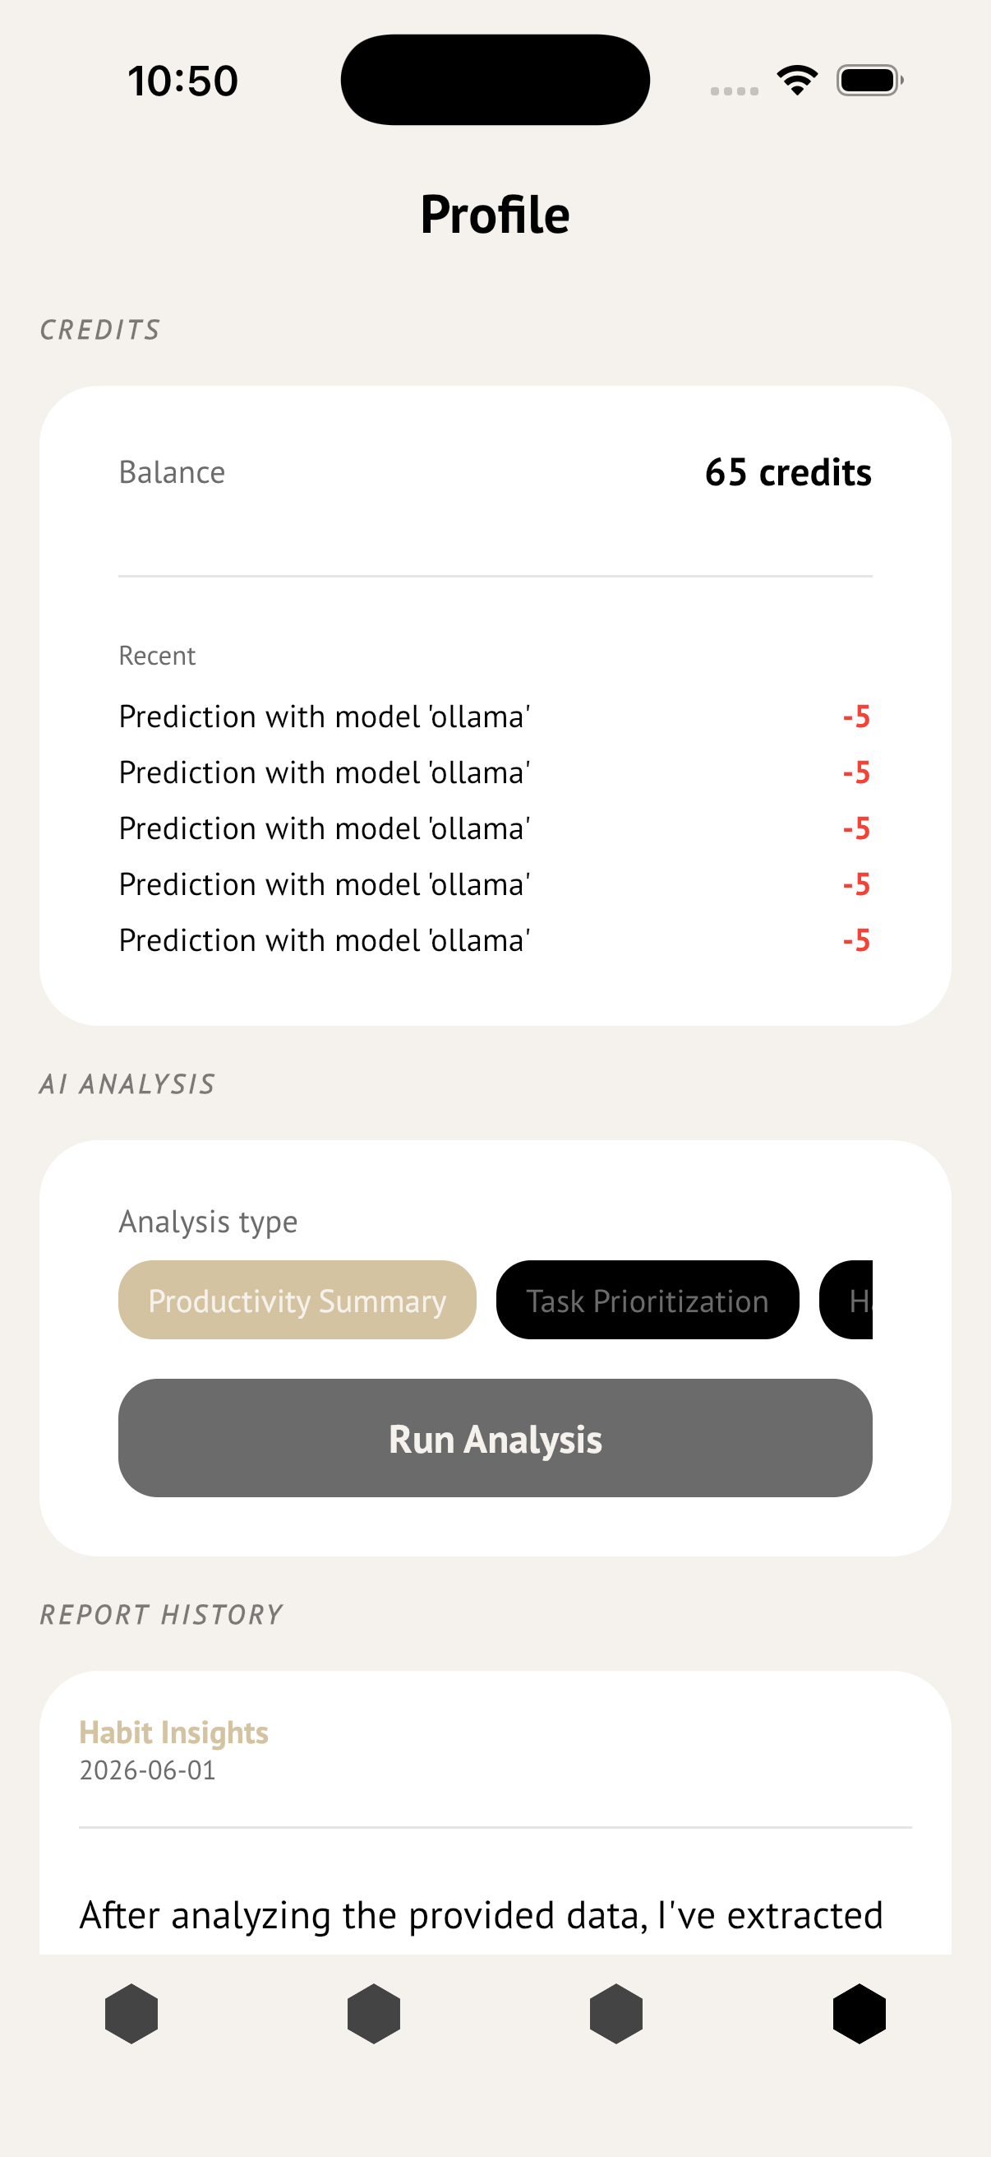
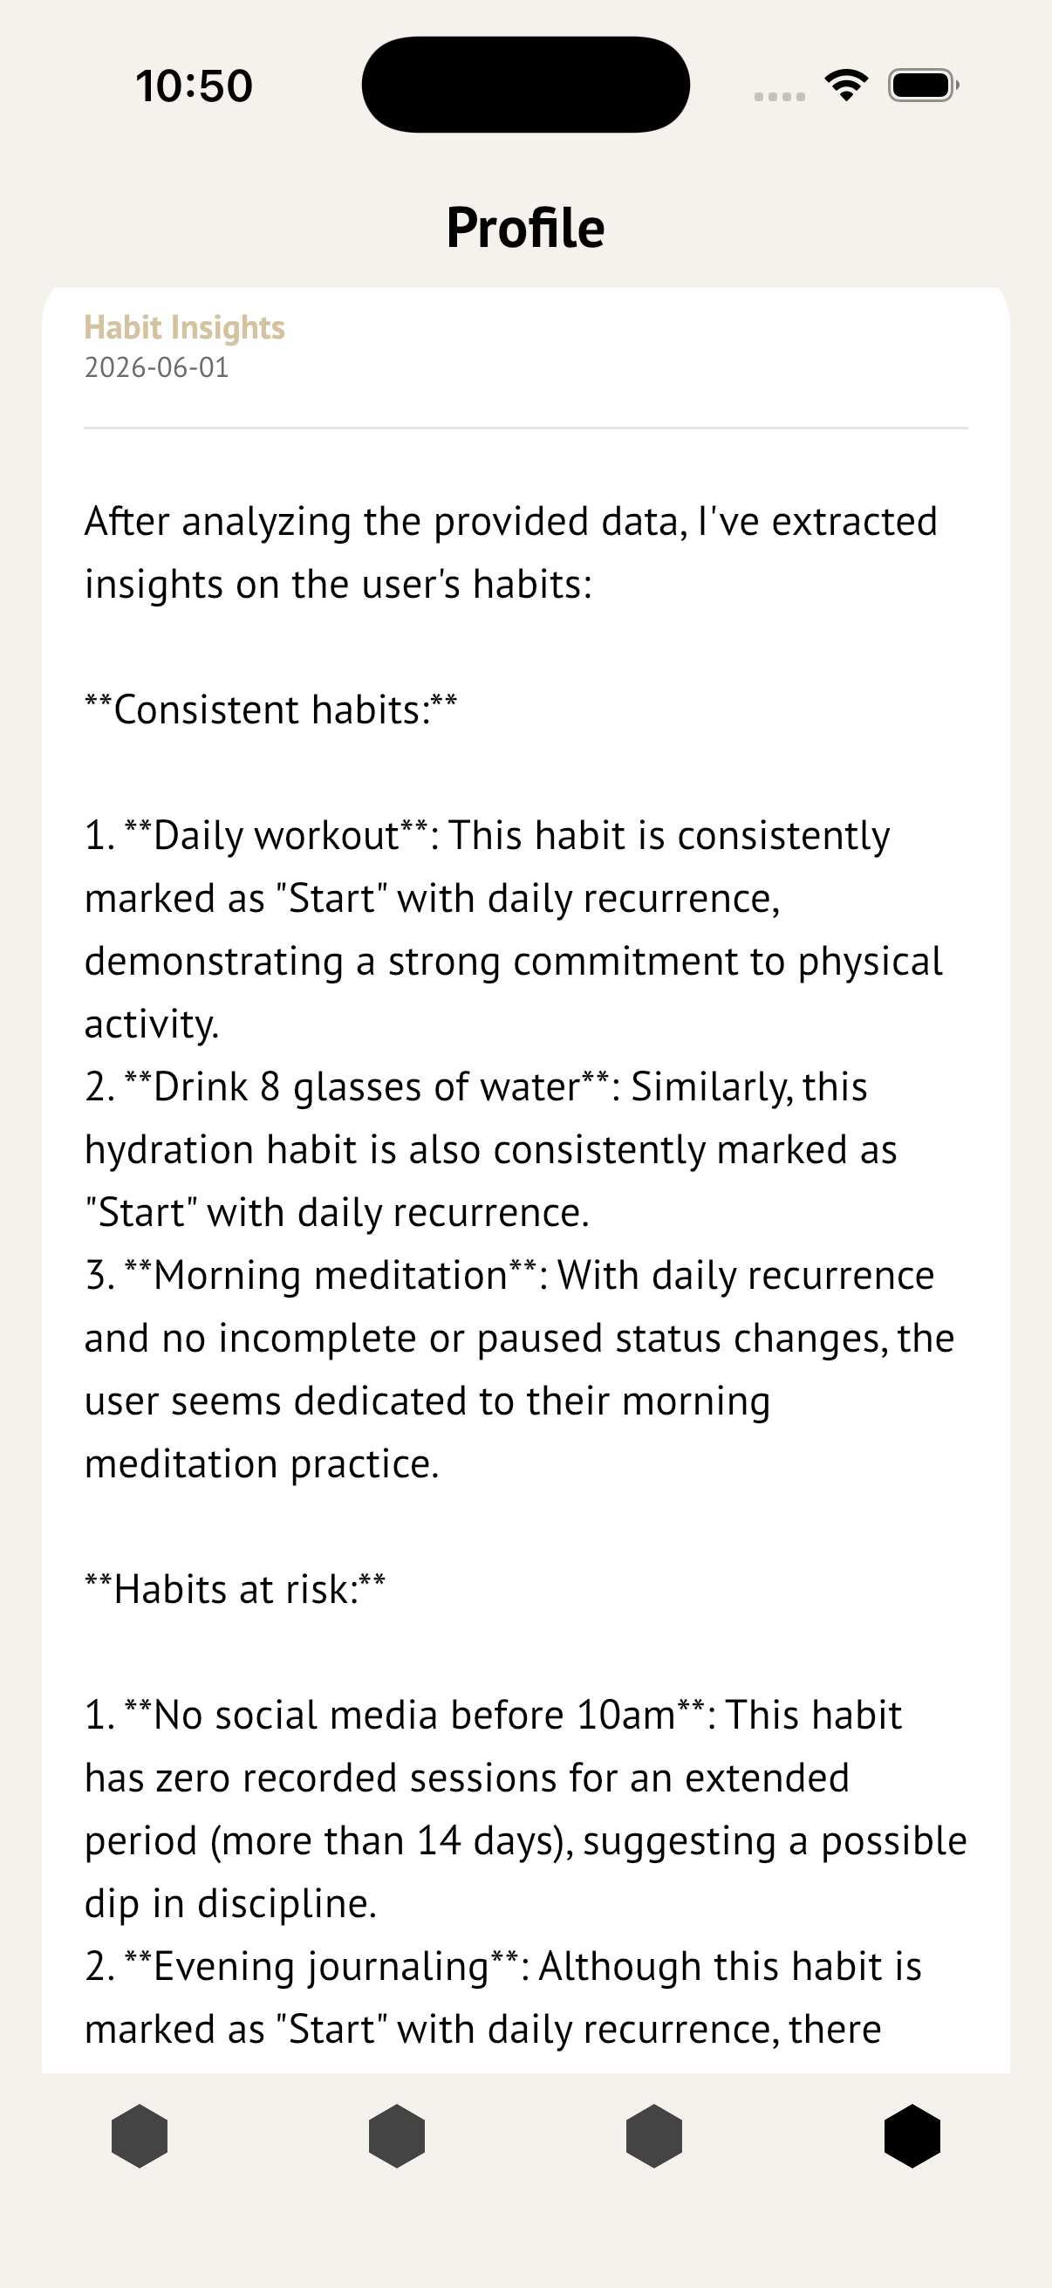
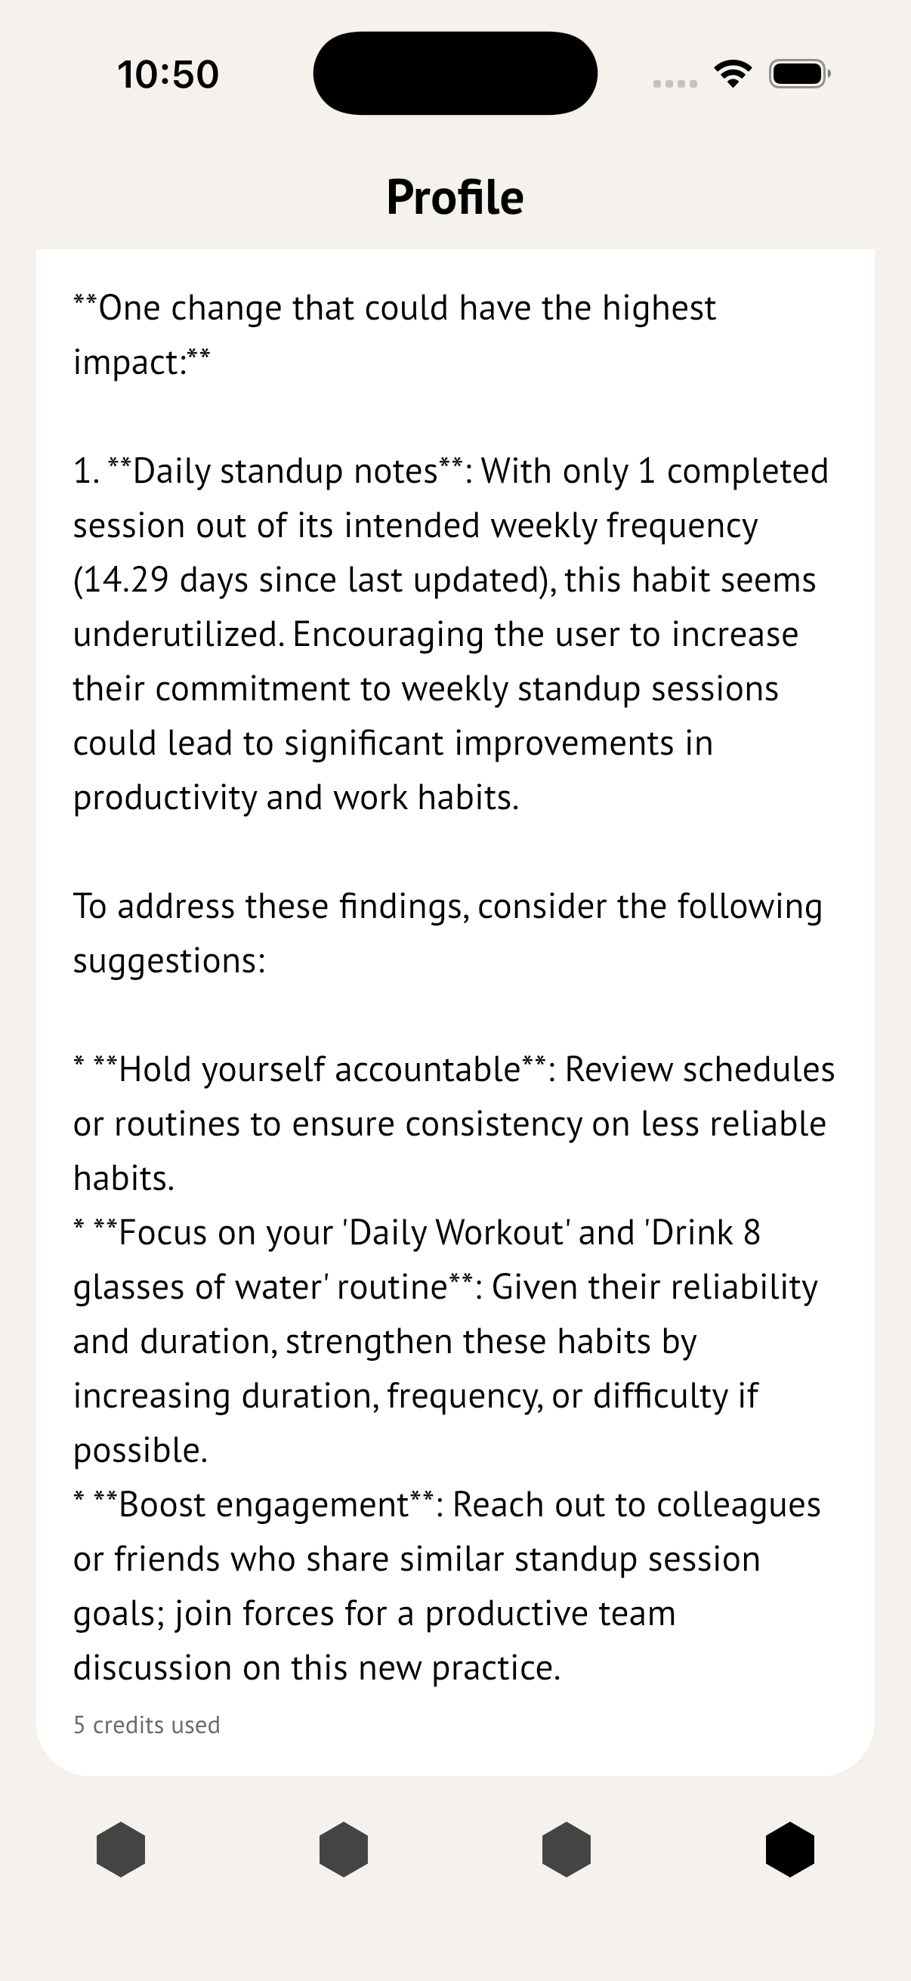
Актуальный дизайн приложения

Slide 15
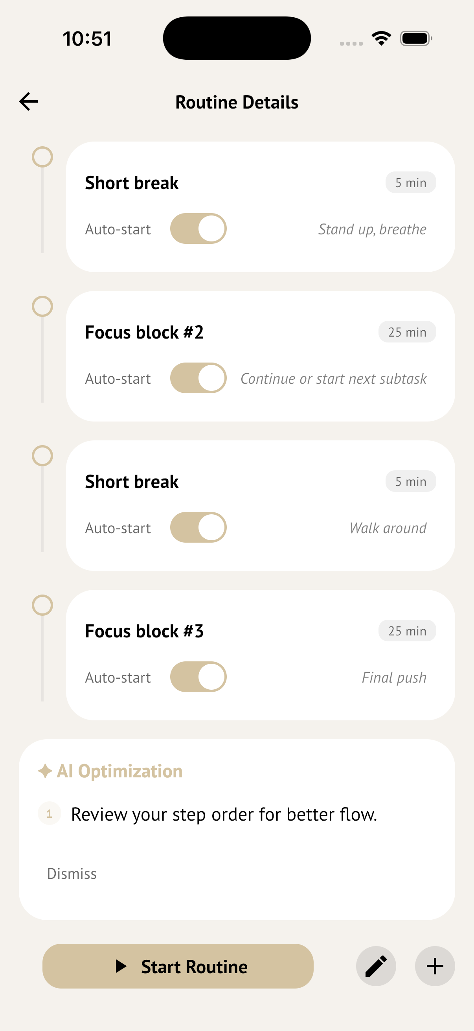
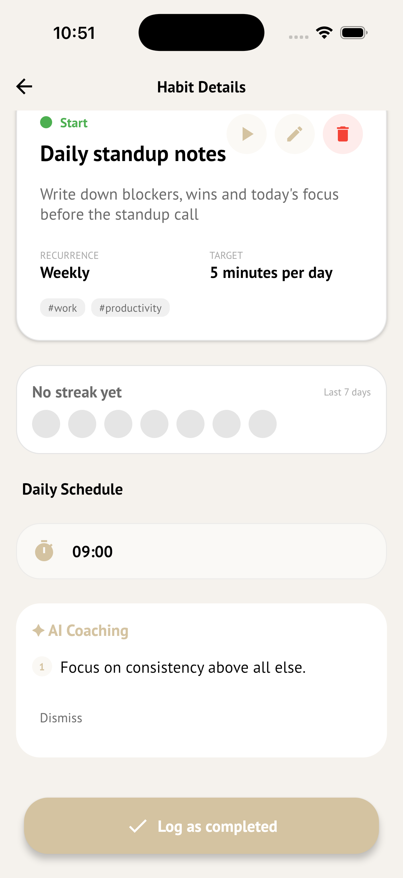
Актуальный дизайн приложения

Slide 16
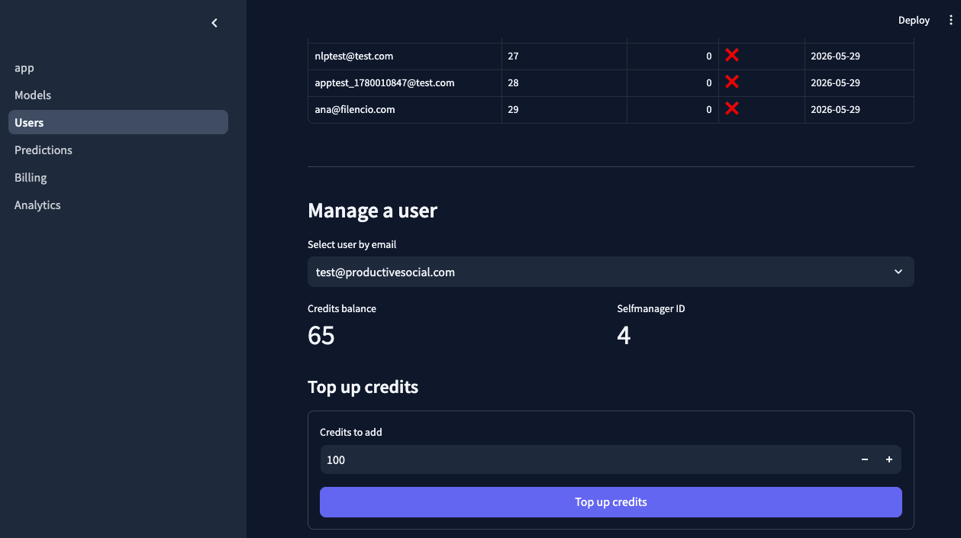
Панель управления администратора

Slide 17
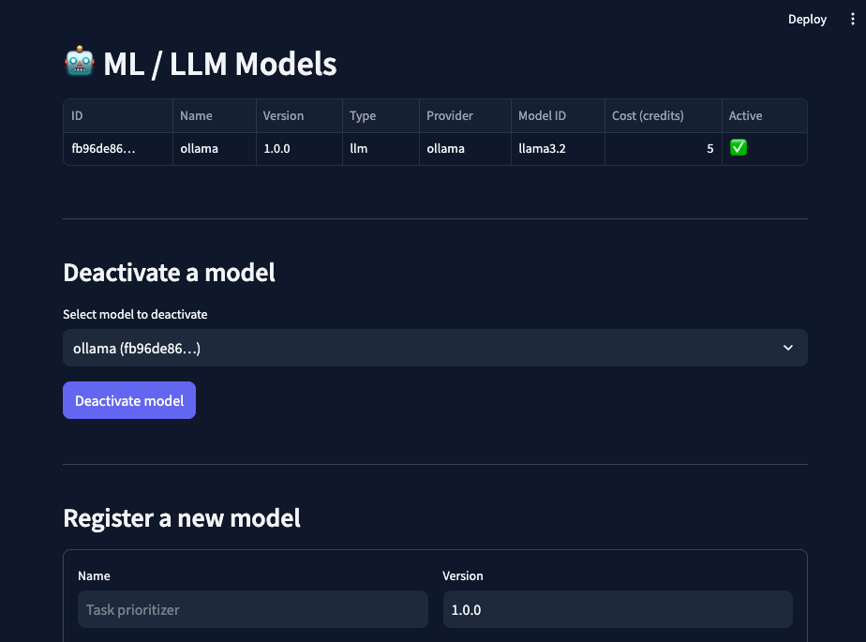
Панель управления администратора

Slide 18
Реализованные функции
Администраторский дашборд – admin@productivesocial.com
https://psocial-admin-dashboard.onrender.com/

Slide 19
Негативы Отзывы
Тестирование и сборка;
Ограничена эксплуатация;
Упрощены и временны решения (ngrok, аутентикация, render)
Пилот недоступный к реальным пользователями.
Отсутствие подробной и всеобъемлющей дорожной карты проекта
• 1. Каковы ваши ближайшие планы по выходу на этап минимально жизнеспособного продукта (MVP), и как именно вы планируете собирать и обрабатывать первую обратную связь от реальных пользователей?

Slide 20
Productive Social
Команда
Хериклис Шаука
Backend developer
Миамбо Жуниор
Product manager
Full stack developer
Руслан Сафин
Научный руководитель

Slide 21
Спасибо
За ваше время

